Slide 1

Foreldremøte
3. trinn
2024/2025
Nygård skole 27. august 2024
Nygård skole- en skole med trivsel og læring for alle

Slide 2
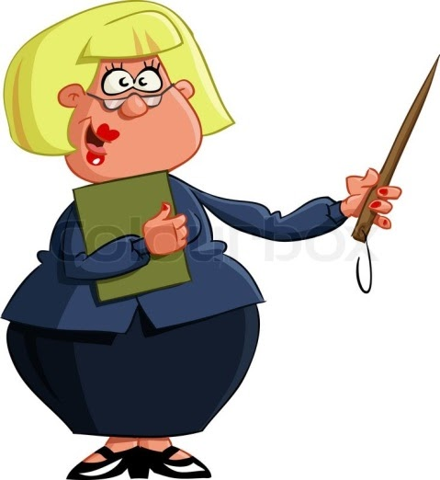

3. trinn
46 elever
Kontaktlærere
Liv R. Novak
Lillian L. Pettersen
Faglærer
Håkon Kile
Leselærer
Ida Sandrib
Fagarbeidere/assistenter
Nina Hagen
Hanne Karlsen
Åse Fardal Simonsen
27 gutter
19 jenter

Slide 3

Det har vært en flott skolestart i 3. klasse!
Elevrollen.
Forventning
Regler, strukturer og rammer.
Læring. Samarbeid.
Relasjoner
Venner.
Lek.
Lek
Læring
Trivsel med fag

Slide 4

VISMA FLYT SKOLE
Vi bruker visma aktivt.
Hva skal du bruke appen til?
  Sende og motta meldinger
  Registrere fravær
  Besvare samtykker
  Kobling til foresattportal for formelle søknader
  Se informasjon knyttet til SFO

Slide 5

Trivselsskole
Nygård skole- en skole med trivsel og læring for alle
Aktuelle tiltak:
-Vi setter av mye tid til lek både ute og inne.
-Varierte undervisningsopplegg, stasjonsarbeid.
-Turdag minst en dag i uka (mandag).
- Arrangementer på tvers- bli kjent med andre elever på småskolen. Venneuka i uke 36
-Utviklingssamtaler 2 ganger pr. år. Høst og vår.
-Skolens time: Elever opptrer i gymsalen. Foreldre blir invitert.

Slide 6

Borte fra skolen
SYK
Hvis barnet er syk melder dere dette i Visma.
Registrer fraværet.
Hvis vi ikke hører noe- tar vi kontakt med dere
Permisjon
Fri fra skolen- permisjon- gjøres i Visma
Ligger lenke på skolens hjemmeside
Mer enn 10 dager sammenhengende, skrives elevene ut av skolen.
Elevene kan maks ha 10 dager permisjon i løpet av et skoleår.

Slide 7
Skoledagen
 | Mandag | Tirsdag | Onsdag | Torsdag | Fredag
1. | Stasjoner | Stasjoner | Stasjoner | Matte | Musikk
2. | Stasjoner | Stasjoner | Stasjoner | Samfunn/ Engelsk | K/H
3. | Uteskole | Engelsk/ Samfunn | Klassens time | Norsk | Matte
4. | Uteskole | Gym |  | Utelek | Norsk
Starter hver dag kl. 08.30
Slutter alle dager bortsett fra onsdag kl. 13.40
Onsdag slutter vi kl. 12.25

Slide 8
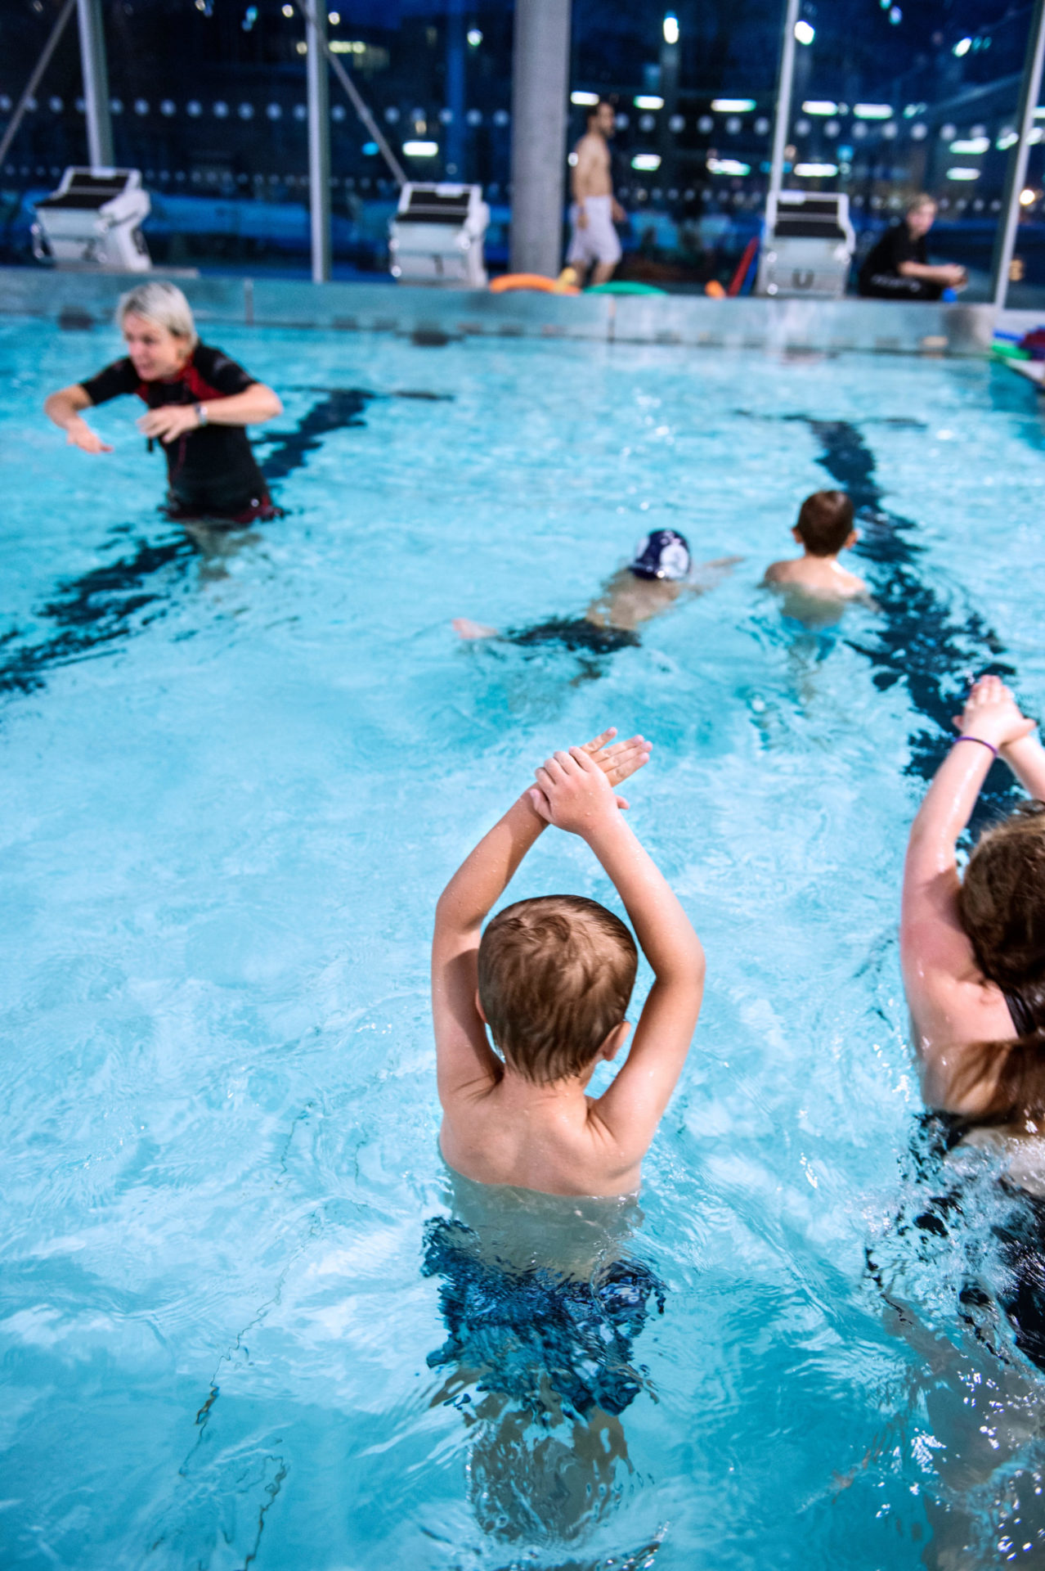
Svømming
Denne høsten skal trinnet på svømming.
7 dager i Aquarama. Vi tar buss.
Første dag er tirsdag 29. oktober.
Infoskriv blir sendt ut når
det nærmer seg.

Slide 9
Videre arbeid med lesing og skriving
Lese skjønnlitteratur og faktatekster.
Bli glad i å lese.
Lese for å lære.
Leseleksa er den aller viktigste leksa! Leseflyt og forståelse.
Skrivekurs – sammenhengende skrift. Utvikle god håndskrift.
Bruke noe tastatur.
Setningsreglene. Skrive liten sammenhengende tekst.

Slide 10


Videre arbeid med tall og regning
Nytt læreverk i matematikk. Dragonbox.
Elevene er mest mulig aktive.
Utforsking gjennom visualisering.
Matematiske samtaler basert på utforskning.
Et magisk univers som skaper ekte matematikkglede.
Fokus på tallforståelse og gode regnestrategier.
Praktisk arbeid og spill/lek. Mye konkreter
Kalender
Klokka

Slide 11

Engelsk
Lesebok i engelsk – av og til engelsk leselekse
Engelske øveord
Sanger
Muntlige og skriftlige aktivieter
Forstå hovedinnholdet i enkle tekster og
filmer
Dag, dato, vær

Slide 12
Aktuell informasjon nå i oppstarten
Ukeplan legges ut på trinnets nettside (lurt å abonnere).
Leksehjelp mandag og onsdag i 3. klasses lokaler.
Mat, frukt og grønt, drikkeflaske.
Uteskole/ turdag mandag - klær etter vær. Etter lunsj, så trenger ikke tursekk.
Innesko/ gymsko (lett joggesko med
borrelås) Lurt å ha ett par på skolen og ett par på Sfo.
Mobil/smartklokke.
Skiftetøy: Skal henge i en pose i garderoben. Merk klærne med navn!
Leksebøker blir sendt hjem på mandag og samles inn på torsdag. Bokbind på lesebøker i norsk og engelsk.
Klassebamsen.
Sykling.
Studenter kommer til trinnet i uke 38 (19/9)- blir i tre uker.
Nygård skole er en lærerutdanningsskole - Studenter i uke 44 og fem uker til våren.

Slide 13
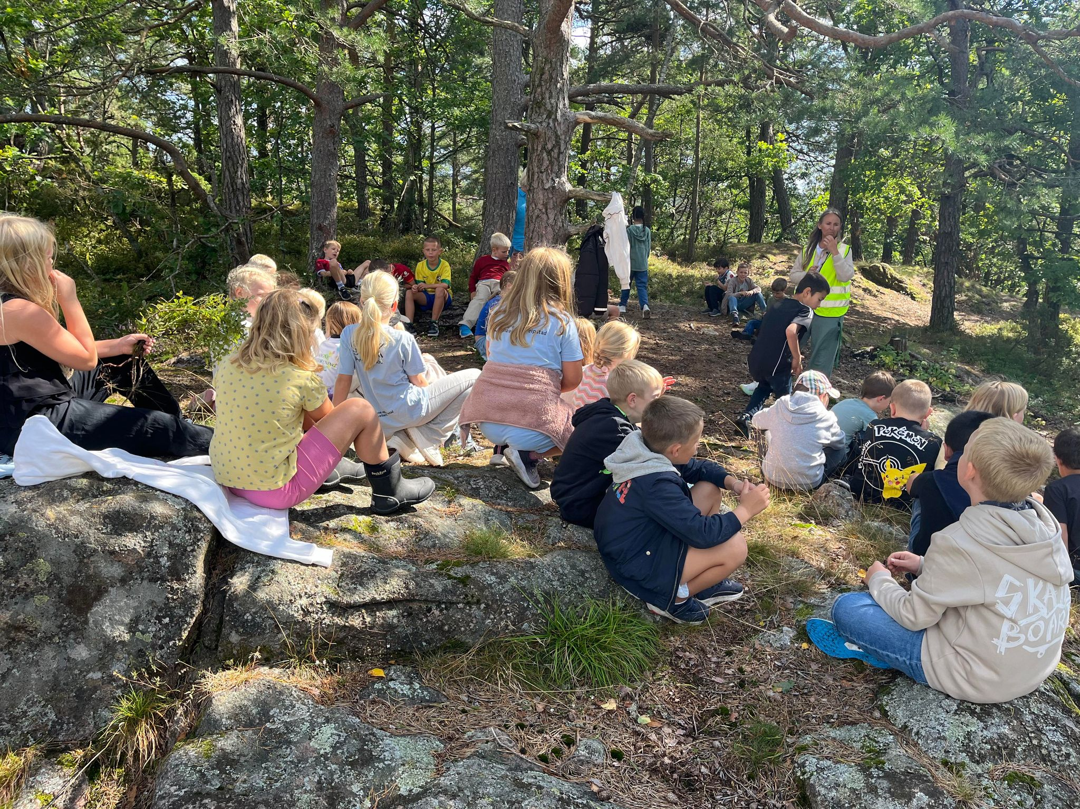
Del 3 - Samarbeid mellom foreldre
Aktuelle temaer:
Lekegrupper?
Sykling til skolen
Valg av klassekontakt/Fau
- Sosiale arrangementer
i regi av foreldre.
(Fint hvis dere mailer oss
om hva dere kommer fram til)

